Slide 1
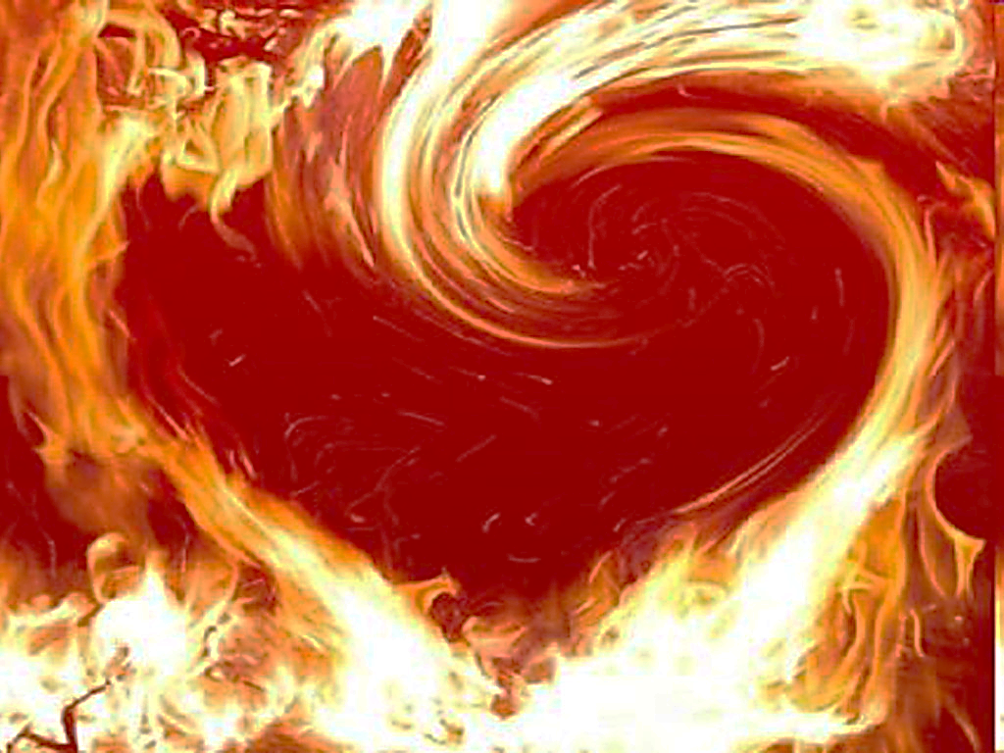


Verano de 2014/Tema 4: La historia de Dios
“La clave es el amor”
31 de agosto de 2014
(Juan 3:16; 1 Juan 3;16-20; 4:15-18)
Iglesia Bíblica Bautista de Aguadilla
Estudios Bíblicos Lifeway ®

Slide 2

Tema General
Dios ama a todas las personas porque su naturaleza es amor y espera que todos aquellos que lo conocen por medio de la fe en Jesús manifiesten un amor que se sacrifica por los demás.

Slide 3
Bosquejo de Estudio
Dios me ama (Juan 3:16)
El amor de Dios está en mí (1 Juan 3;16-20)
El amor de Dios quita mis temores (1 Juan 4:15-18)

Slide 4

Texto Clave
“Mas Dios muestra su amor para con nosotros, en que siendo aún pecadores, Cristo murió por nosotros.”
(Romanos 5:8, RVR60)

Slide 5
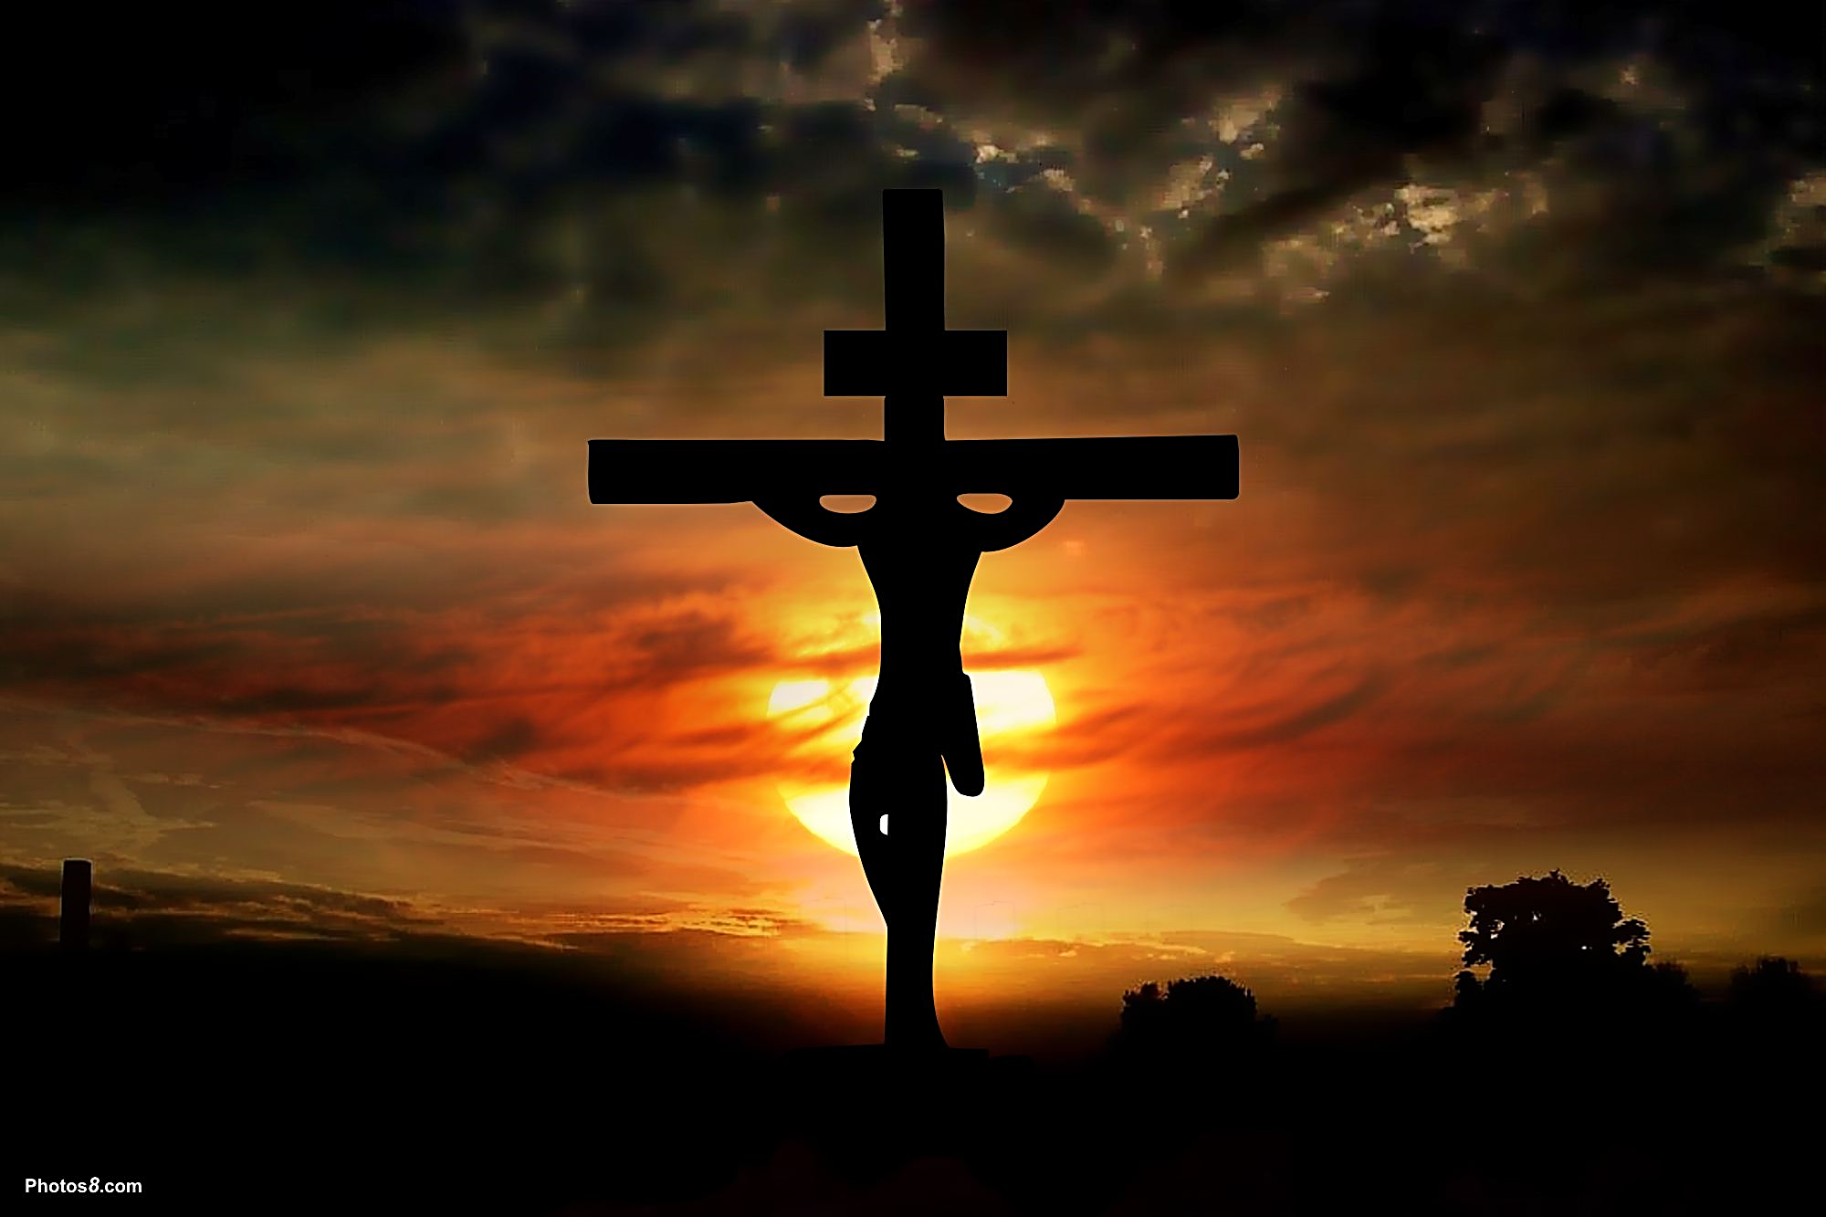
Dios me ama (Juan 3:16)

Slide 6
Dios me ama (Juan 3:16)
“Porque de tal manera amó Dios al mundo, que ha dado a su Hijo unigénito, para que todo aquel que en él cree, no se pierda, mas tenga vida eterna.”
(Juan 3.16, RVR60)

Slide 7
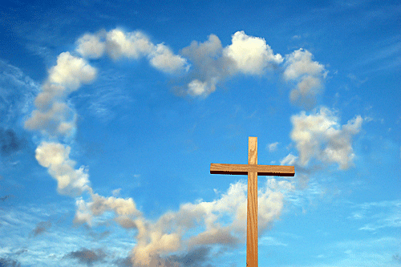
1. Dios me ama (Juan 3:16)
“Jehová se manifestó a mí hace ya mucho tiempo, diciendo: Con amor eterno te he amado; por tanto, te prolongué mi misericordia.”
(Jeremías 31:3)

Slide 8
1. Dios me ama (Juan 3:16)
La historia entera de la Biblia es una historia de amor, expresada en la redención por medio de Cristo. Desde el comienzo del Génesis cuando el hombre pecó, Dios ya tenía preparado un plan de redención.
“Y pondré enemistad entre ti y la mujer, y entre tu simiente y la simiente suya; ésta te herirá en la cabeza, y tú le herirás en el calcañar.”
(Génesis 3:15)

Slide 9
1. Dios me ama (Juan 3:16)
“Pero Jehová había dicho a Abram: Vete de tu tierra y de tu parentela, y de la casa de tu padre, a la tierra que te mostraré. Y haré de ti una nación grande, y te bendeciré, y engrandeceré tu nombre, y serás bendición. Bendeciré a los que te bendijeren, y a los que te maldijeren maldeciré; y serán benditas en ti todas las familias de la tierra.”
(Génesis 12:1-3)

Slide 10
1. Dios me ama (Juan 3:16)
Desde la creación, Dios ha estado efectuando su plan de redención, obrando a favor de la salvación de los quienes Él ama.
El amor de Dios nos debe mover a amar más a los demás; ya que no merecemos el amor de Dios, debemos estar agradecidos, amando como Dios ama.

Slide 11
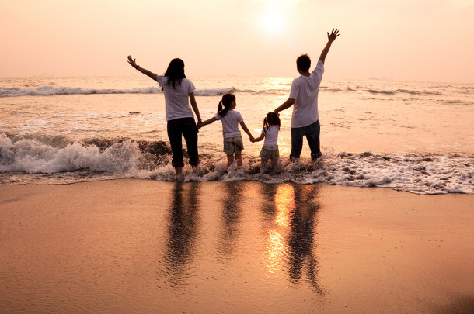
1. Dios me ama (Juan 3:16)
“Y ante todo, tened entre vosotros ferviente amor; porque el amor cubrirá multitud de pecados.”
(1 Pedro 4:8)

Slide 12
1. Dios me ama (Juan 3:16)
Debemos cultivar el amor con nuestros hermanos en Cristo.
Por esa razón hemos sido llamados a congregarnos, para poner en obra el amor que Dios nos dado.

Slide 13
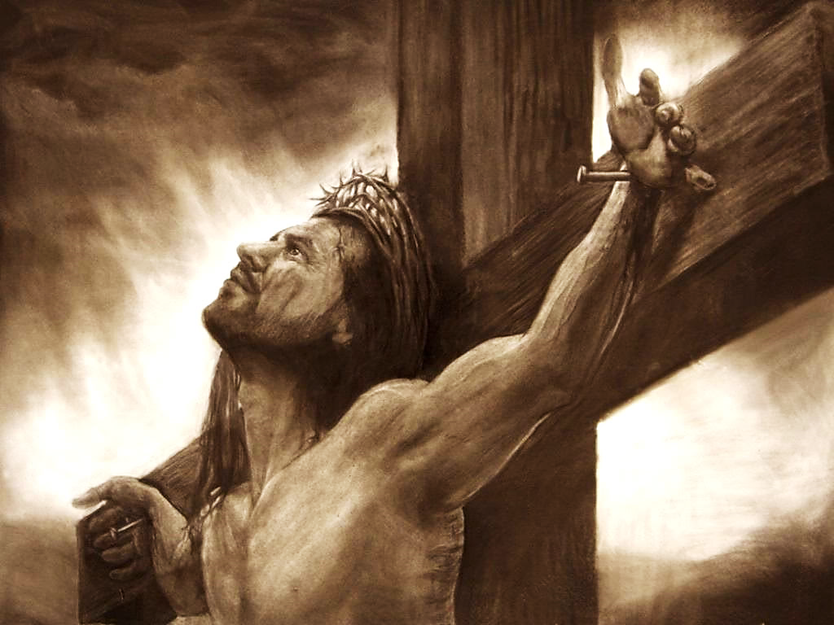
El amor de Dios está en mí (1 Juan 3:16-20)

Slide 14
El amor de Dios está en mí (1 Juan 3:16-20)
“En esto hemos conocido el amor, en que él puso su vida por nosotros; también nosotros debemos poner nuestras vidas por los hermanos. Pero el que tiene bienes de este mundo y ve a su hermano tener necesidad, y cierra contra él su corazón, ¿cómo mora el amor de Dios en él? Hijitos míos, no amemos de palabra ni de lengua, sino de hecho y en verdad. Y en esto conocemos que somos de la verdad, y aseguraremos nuestros corazones delante de él; pues si nuestro corazón nos reprende, mayor que nuestro corazón es Dios, y él sabe todas las cosas.”
(1 Juan 3:16-20)

Slide 15
El amor de Dios está en mí (1 Juan 3:16-20)
Al llegar a ser cristianos, en efecto llegamos a ser el cuerpo de Cristo, o sea, su representación aquí en la Tierra. Jesús mismo nos dijo: “Ya no os llamaré siervos, porque el siervo no sabe lo que hace su señor; pero os he llamado amigos, porque todas las cosas que oí de mi Padre, os las he dado a conocer.” (Juan 15:15)
Dios quiere que seamos más como Él. Cristo nos ha enseñado ya el camino al Padre, tenemos, entonces, que seguir ese camino.

Slide 16
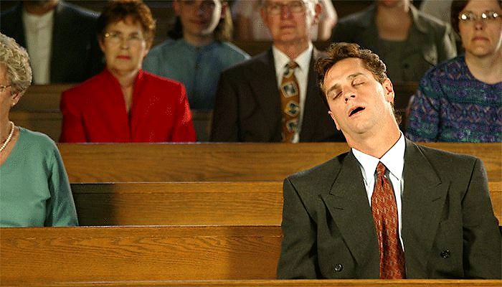
El amor de Dios está en mí (1 Juan 3:16-20)
Es más fácil decir algo que hacerlo.
Terrible es caer en la rutina de ir a la iglesia, pero sin verdaderamente efectuar las obras que Dios espera que hagamos.

Slide 17
El amor de Dios está en mí (1 Juan 3:16-20)
“y por haberse multiplicado la maldad, el amor de muchos se enfriará.”
(Mateo 24:12)
La realidad es que la maldad ha aumentado. Tristemente, a veces el no tener malicia en cuanto a las maldades que pueden hacer los otros nos podría poner en una situación peligrosa.

Slide 18
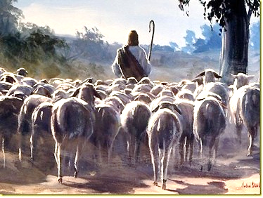
2. El amor de Dios está en mí (1 Juan 3:16-20)
No obstante, Dios no quiere que eso nos desaliente.
Siempre debemos obrar con fe y con amor, obedeciendo a Dios sin prejuicios.

Slide 19
2. El amor de Dios está en mí (1 Juan 3:16-20)
Igual como Cristo murió por nosotros, nosotros debemos estar listos a dejar morir nuestro orgullo para amar más a los demás.

Slide 20
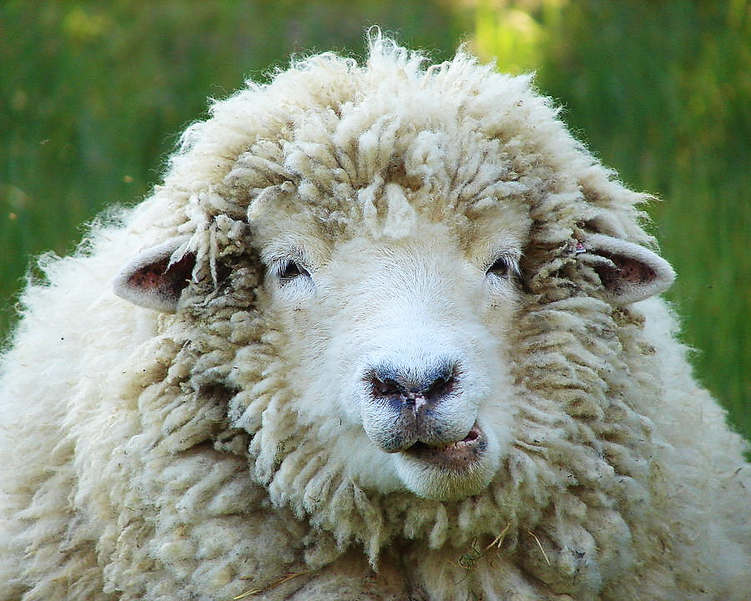
3. El amor de Dios quita mis temores (1 Juan 4:15-18)

Slide 21
El amor de Dios quita mis temores (1 Juan 4:15-18)
“Todo aquel que confiese que Jesús es el Hijo de Dios, Dios permanece en él, y él en Dios. Y nosotros hemos conocido y creído el amor que Dios tiene para con nosotros. Dios es amor; y el que permanece en amor, permanece en Dios, y Dios en él…”

Slide 22
El amor de Dios quita mis temores (1 Juan 4:15-18)
“…En esto se ha perfeccionado el amor en nosotros, para que tengamos confianza en el día del juicio; pues como él es, así somos nosotros en este mundo. En el amor no hay temor, sino que el perfecto amor echa fuera el temor; porque el temor lleva en sí castigo. De donde el que teme, no ha sido perfeccionado en el amor.”
(1 Juan 4:15-18)

Slide 23
3. El amor de Dios quita mis temores (1 Juan 4:15-18)
En realidad, cada vez que somos movidos al amor genuino, haciendo una obra de compasión, estamos actuando como Dios obraría. En una forma, estamos expresando lo que Dios es.
Dios no es una fuerza impersonal de amor, como algunas religiones y filosofías lo proponen. El amor es una acción; una fuerza impersonal (panteista) no puede amar.

Slide 24
3. El amor de Dios quita mis temores (1 Juan 4:15-18)
Sin embargo, Dios es amor verdadero. El amor verdadero no ignora la maldad, sino que busca eliminarla.
La visión que el mundo tiene sobre el amor NO es el amor de Dios, sino una imitación barata de Satanás.

Slide 25
3. El amor de Dios quita mis temores (1 Juan 4:15-18)
No podemos olvidar de que Dios es amor, pero también conoce todas las cosas y no permitirá que la maldad permanezca.
Dios obra su misericordia con todo el conocimiento de los pecados que está perdonando, pero no será misericordioso con aquellos que no quieren su perdón.

Slide 26
3. El amor de Dios quita mis temores (1 Juan 4:15-18)
“Y pasando Jehová por delante de él, proclamó: ¡Jehová! ¡Jehová! fuerte, misericordioso y piadoso; tardo para la ira, y grande en misericordia y verdad; que guarda misericordia a millares, que perdona la iniquidad, la rebelión y el pecado, y que de ningún modo tendrá por inocente al malvado; que visita la iniquidad de los padres sobre los hijos y sobre los hijos de los hijos, hasta la tercera y cuarta generación.” (Éxodo 34:6)

Slide 27
3. El amor de Dios quita mis temores (1 Juan 4:15-18)
El temor es lo opuesto a la fe. Nosotros que hemos sido redimidos tenemos que obrar con fe.
“Por lo cual te aconsejo que avives el fuego del don de Dios que está en ti por la imposición de mis manos. Porque no nos ha dado Dios espíritu de cobardía, sino de poder, de amor y de dominio propio.”
(2 Timoteo 1:6-7)

Slide 28
3. El amor de Dios quita mis temores (1 Juan 4:15-18)
“Mis ovejas oyen mi voz, y yo las conozco, y me siguen, y yo les doy vida eterna; y no perecerán jamás, ni nadie las arrebatará de mi mano. Mi Padre que me las dio, es mayor que todos, y nadie las puede arrebatar de la mano de mi Padre. Yo y el Padre uno somos.”
(Juan 10:27-30)
“Todo aquel que confiese que Jesús es el Hijo de Dios, Dios permanece en él, y él en Dios.”

Slide 29
3. El amor de Dios quita mis temores (1 Juan 4:15-18)
“…porque el temor lleva en sí castigo. De donde el que teme, no ha sido perfeccionado en el amor.”
Esto no lo debemos interpretar como que aquel que teme, no ha sido transformado por Cristo, sino que cuando tenemos temor demostramos que no estamos obrando en fe.

Slide 30
3. El amor de Dios quita mis temores (1 Juan 4:15-18)
Cuando pecamos estamos obrando en temor, por más sutil que sea, porque ignoramos nuestra fe al pecar. Esto es lo que quiere decir “porque el temor lleva en sí castigo”
“El que teme, no ha sido perfeccionado en amor”
Esto se debe interpretar conociendo que los que han sido redimidos por Cristo no pueden perder su salvación.

Slide 31
3. El amor de Dios quita mis temores (1 Juan 4:15-18)
Por ende, ¿qué quiere decir cuando dice “no ha sido perfeccionado en amor?”
Esto se debe interpretar dentro de todo el consejo bíblico. Jesús siempre hacía una distinción entre aquellos que creen y aquellos que no. Igual lo hizo Juan: “Todo aquel que confiese que Jesús es el Hijo de Dios, Dios permanece en él, y él en Dios.”

Slide 32
3. El amor de Dios quita mis temores (1 Juan 4:15-18)
La realidad es que, a pesar de ser salvos en Cristo, ningún creyente ha sido perfeccionado en amor todavía. Cuando pecamos mostramos eso claramente.
Cuando recibamos nuestro cuerpo nuevo, entonces seremos perfeccionados en amor, y ya no tendremos la ignorancia que nos otorga nuestro cuerpo pecaminoso.

Slide 33
Aplicaciones
Como cristianos, estamos llamados a ser como Cristo en todo el sentido de la Palabra.
Debemos recibir este llamado con gozo, conociendo que Dios nos ha honrado con parte de su gloria al poder efectuar su amor y poder en la vida de los demás.
La iglesia es el primer lugar donde debemos demostrar este amor, pero también hay que hacerlo con todo el mundo.

Slide 34

Recursos
  Carson, D.A. et al. Nuevo comentario Bı́blico: Siglo veintiuno. electronic ed. Miami: Sociedades Bı́blicas Unidas, 2000.
  Fernández, Óscar J. et al. Eds. Estudios Bíblicos Lifeway para Adultos. Vol. 13, Núm. 4. Nashville, TN: Lifeway Church Resources, 2014. 74-83.
Henry, Matthew, y Francisco Lacueva. Comentario Bı́blico de Matthew Henry. Barcelona: Editorial CLIE, 1999.
  MacDonald, William. Comentario Bφblico de William MacDonald: Antiguo Testamento y Nuevo Testamento. Viladecavalls (Barcelona), Espa±a: Editorial CLIE, 2004.
Reina Valera Revisada (1960). Miami: Sociedades Bíblicas Unidas, 1998.
http://blog.lifeway.com/eblifewayadultos/
http://www.dsmedia.org/resources/illustrations/sweet-publishing/ (imágenes bíblicas).
http://st-takla.org/Gallery/Bible/Illustrations/Bible-Slides/OT/Jeremiah.html (imágenes bíblicas).

Slide 35
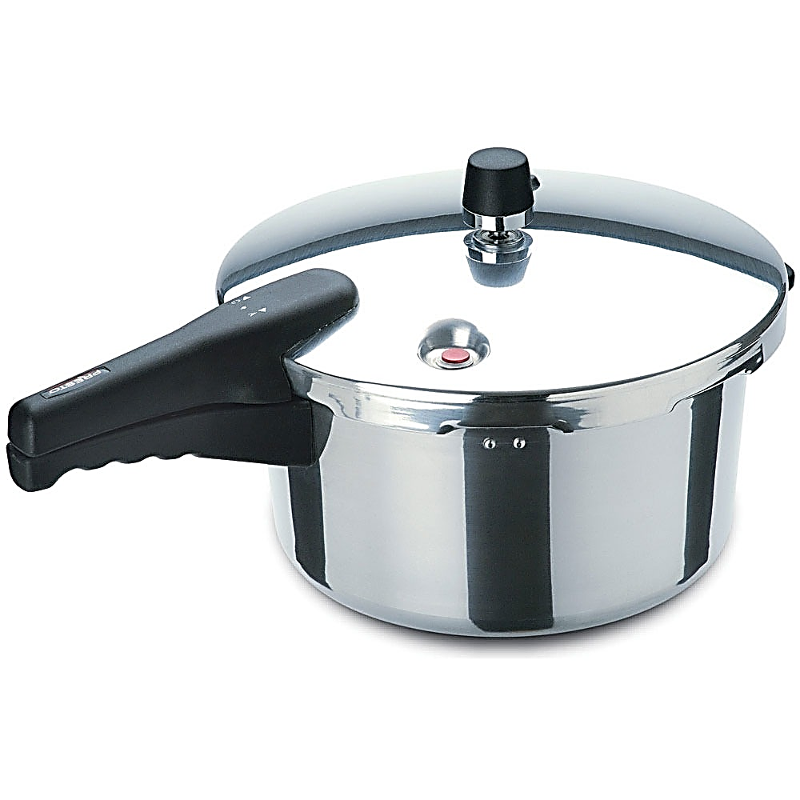
Próximo Estudio Dominical
Otoño de 2014/Tema: Puntos de Presión
“La presión de las pruebas”
7 de septiembre de 2014
Leer y meditar en:
(Santiago 1:1-4)

Slide 36


